Slide 1
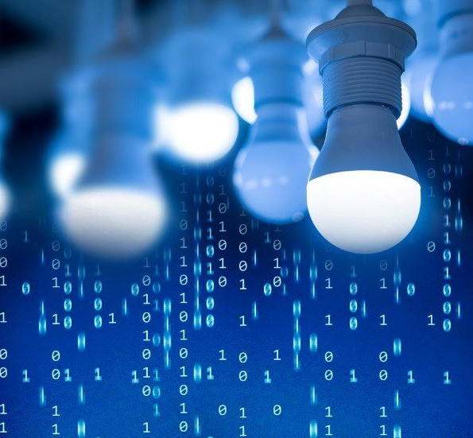
GÖRÜNÜR IŞIK HABERLEŞME SİSTEMLERİ
Alper Kapusızoğlu
213405506

Slide 2
İÇERİK
01
Işık nedir?
VLC (Visible Light Communication) nedir?
02
Neden VLC Teknolojisi
03
VLC’nin kullanım alanları
04
VLC’nin dezavantajları
05

Slide 3
Işık nedir?
Kısaca Görebildiğimiz ışık, elektromanyetik spektrumun belli bir bölümündeki elektromanyetik radyasyondur.
Fizikte ışık, görülür veya görünmez herhangi bir dalga boyunun elektromanyetik radyasyonu olarak da tanımlanır.

Slide 4
Bu durumda gama ışını, x ray, mikrodalga ve radyo dalgaları da bir ışıktır. Elektromanyetik radyasyonun diğer türleri gibi görebildiğimiz ışık da dalgalar halinde yayılır. Bununla birlikte dalgalar tarafından verilen enerji tek bir noktada absorbe eder.

Slide 5
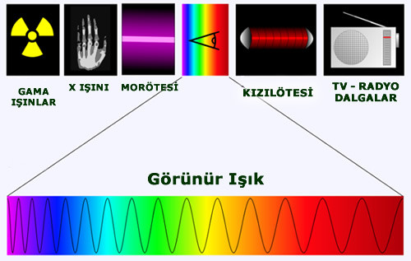
Görünür ışık veya görünür izge, elektromanyetik tayfın insan gözü tarafından saptanabilen aralığıdır. Bu dalgaboyu aralığına kısaca görünür ışık veya sadece ışık da denmektedir. Aralığın sınırları tam olarak belirlenmemiş olmakla birlikte, ortalama bir insan, 360 ile 700 nm arasındaki dalgaboylarını saptayabilir.

Slide 6
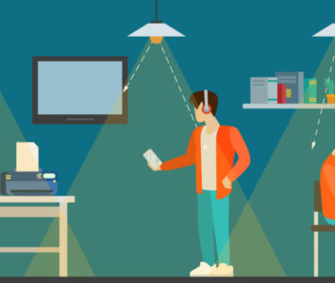
VLC Nedir?
İsminden de anlaşılacağı üzere burada haberleşme aydınlatma amacıyla kullandığımız görünür ışık aracılığı ile yapılır ve fiber optiğin aksine kanal olarak kablo yerine ortam kullanılır.

Slide 7
VLC Nedir?
Bu ortam ışığın vericiden yayıldıktan sonra alıcı tarafından alınabileceği hava ve su altı gibi herhangi bir ortam olabilir. Kanal olarak ortam kullanıldığı için ışık yayılım ve yansıma yapmaktadır ve ortamdaki diğer ışık kaynakları bozucu etki oluşturabilmektedir. Bu yüzden VLC sistemleri diğer kablosuz haberleşme sistemleriyle kıyasla iletişim mesafesine göre daha kısadır. Fakat aydınlatma amacıyla kullandığımız için enerji verimliği bakımından oldukça verimlidir.

Slide 8
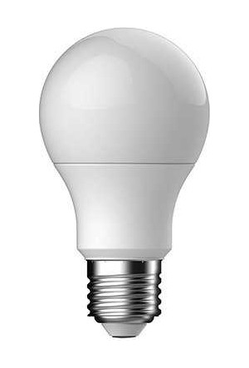
VLC sistemleri, ışık yayan diyotların (light emitting diodes, LED) insan gözüne ve ışık seviyesine herhangi bir olumsuz etki yapmadan yüksek hızlarda modüle edilme prensibine dayanır. LEDlerin aydınlatma ve haberleşme için çift amaçlı kullanımı devrim niteliğinde bir çözümdür ve kablosuz haberleşmede çığır açma potansiyeline sahiptir.

Slide 9
VLC’nin Çalışma Mantığı
VLC teknolojisinde birler ve sıfırlar halindeki veri, ışığın hızlı bir şekilde kapatılıp açılmasıyla iletilir. Veri aktarımı, ışığın ne kadar hızlı açılıp kapanabileceğine bağlıdır. Bu yüzden LED aydınlatma, VLC uygulamaları için çok uygundur.
VLC için bir verici (LED’ler) ve bir alıcıya (fotodetektör) ihtiyaç duyulur. Veri kaynağından alınan bilgi, sürücü vasıtasıyla LED’le iletilir. LED, hızlı bir şekilde yanıp sönerek veriyi karşıdaki fotodedektöre iletir. Sinyaller, alıcı modül tarafından çözümlenerek orijinal bilgiye dönüştürülür. Veri paketleme, donanım kontrolü, kodlama ve kod çözme, hata işleme ve senkronizasyon gibi işlemler yazılım vasıtasıyla gerçekleştirilir.

Slide 10
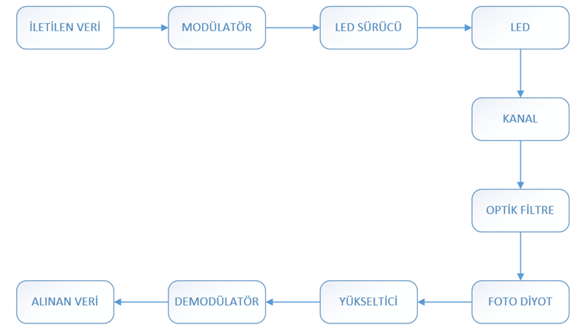
Alıcı tarafta ise ışığa duyarlı foto diyot, LDR gibi opto elektronik cihazlar kullanılmaktadır. Şekilde temel bir VLC sistemi blok diyagramlar ile gösterilmiştir.

Slide 11
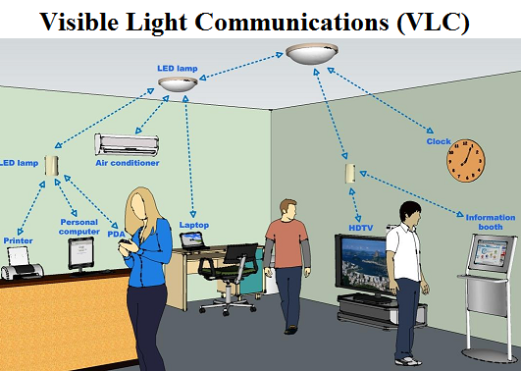
Neden VLC?
LEDlerin hem iç mekanlarda (örneğin ev, ofis aydınlatması vb) hem de dış mekanlarda (örneğin sokak lambaları, trafik ışıkları, araba ön/arka farları vb) kullanımı yaygınlaşmaktadır. Avrupa ve ABD başta olmak üzere akkor ve florasan lambalarının yasal düzenlemelerle yasaklanması ile LED yakın gelecekte standart ışık kaynağı haline gelecektir. VLC sayesinde, ev, ofis, alışveriş merkezi, kafe/restoran, kütüphane,hastane, konferans salonu, spor salonu, havaalanı vb iç mekanlardaki LED lambaları birer kablosuz erişim noktası olarak hizmet yapabilecektir.

Slide 12
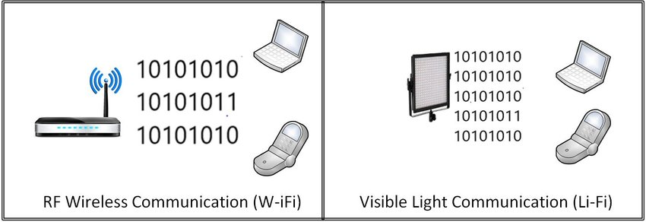
Kablosuz erişimde kullanılan en yaygın ve en gelişmiş teknoloji RF teknolojisidir. Fakat günümüzde RF frekans spektrumu giderek kalabalıklaşmaktadır. Önümüzdeki yıllar içerisinde, kablosuz erişim için hızla büyüyen talep karşısında, mevcut RF bant genişliği gereksinimleri karşılayamayabilir.
Bu nedenle, araştırmacılar diğer çözümleri aramaya başlamışlardır. Neyse ki, mevcut aydınlatma cihazlarını kullanan VLC sistemleri, özellikle iç mekân haberleşmesinde, RF tabanlı iletişime alternatif olarak sunulan ve ümit vadeden yöntemlerden biri olarak görülmektedir

Slide 13
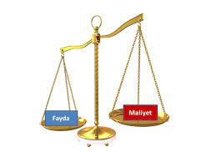
VLC Avantajları
VLC, haberleşebilmek için mevcut aydınlatma altyapısını kullanır. Bu da bu tür sistemlerin birkaç ek cihazla mevcut sistem üzerine kurulabileceği anlamına gelmektedir. Diğer bir deyişle, bu sistemlerde maliyet daha düşüktür.
Maliyet Verimliliği:

Slide 14
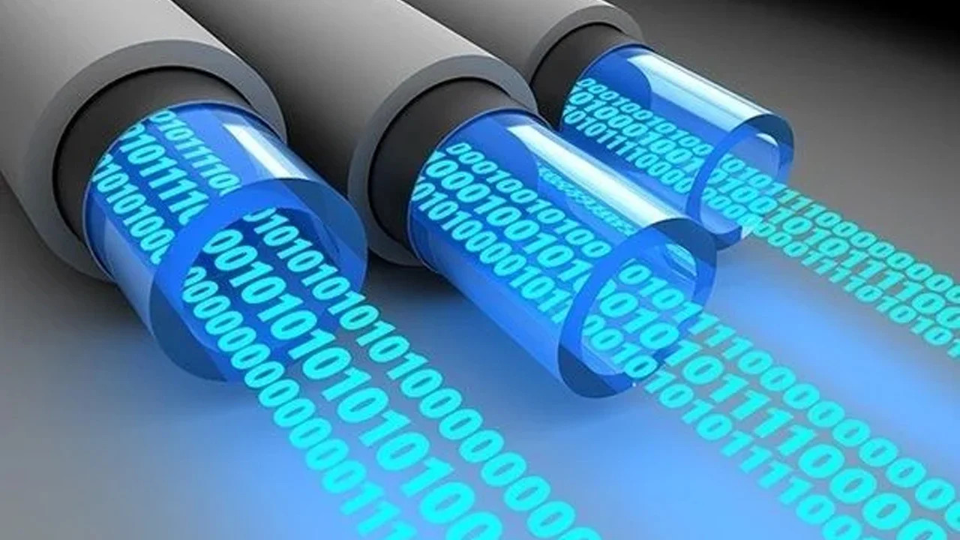
VLC Avantajları
VLC’nin spektrumu 385 ile 800 THz arasındadır. Yani VLC'nin olası veri taşıma kapasitesi, spektrumun RF kısmından binlerce kez daha büyüktür. Artan kalabalık RF spektrumu göz önüne alındığında, frekans spektrumunu verimli hale getirebilmek için birçok çalışma yapılmaktadır. Yine de, mevcut RF spektrumu, artan kablosuz erişim talebini karşılamak için yetersiz kalmaktadır. Geniş bant genişliğine sahip VLC, yüksek kapasiteli mobil veri ağları tasarlamak için de RF tabanlı iletişim sistemleri yerine kullanılabilir.
Geniş Bant Genişliği:

Slide 15

VLC Avantajları
LED'ler en az %75 daha az elektrik enerjisi tüketir ve akkor aydınlatmaya göre 25 kat daha uzun ömürlüdür. LED'lerin enerjisinin çoğu aydınlatma için kullanılır. Bu nedenle VLC sistemi enerji tasarrufludur.
Enerji Verimliliği:

Slide 16
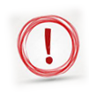
VLC Avantajları
Görünür ışık, nesnelerin ve duvarların çoğuna nüfuz edemez. Bu sayede alıcı ve verici arasındaki kablosuz bağlantılar gizli tutulabilir. Bu da dahili bir kablosuz iletişim güvenliğinin sağlandığı anlamına gelmektedir.
İletişim Güvenliği:

Slide 17
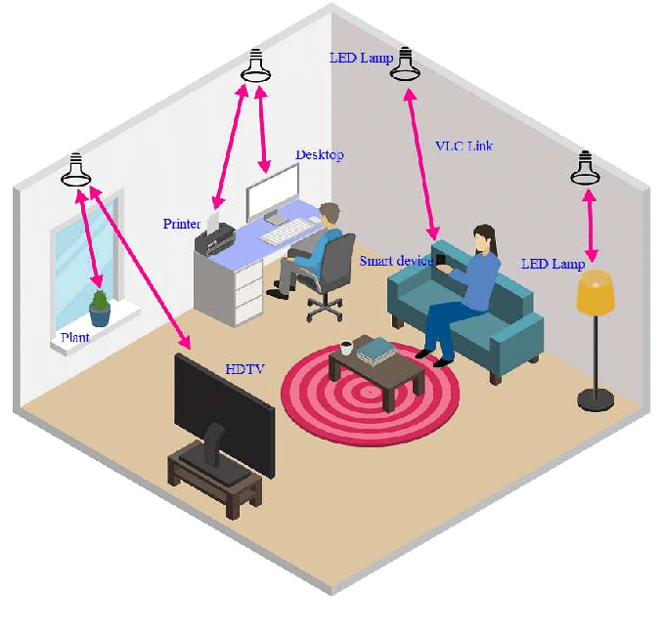
VLC’nin kullanım alanları
Veri iletişiminin en hızlı yolu olan VLC, akıllı aydınlatmalarda, altyapı ve ulaşım teknolojilerinde, sağlık sektöründe, havacılıkta ve benzeri pek çok alanda kullanılmaktadır.
Örneğin, ofisinde veya evinde masada çalışan birisi için masaüstü LED lambası kişiye özel bir “hot spot” olarak görev yapabilir. Benzer şekilde bir toplantı masasının etrafındaki insanlar için tavanda yer alan birden çok LED lamba kablosuz erişim imkanı sağlayabilir. Özellikle kalabalık ortamlarda (örneğin alışveriş merkezi, konferans salonu, spor salonu, havaalanı vb) WiFi ve hücresel sistemlerin sınırlı bant genişlikleri ve az sayıdaki erişim noktası/baz istasyonu nedeni ile çok sayıda kullanıcıdan gelen talepleri karşılamakta zorluk yaşadığı bilinmektedir. Bu tür kullanıcı-yoğun ortamlarda da VLC sistemleri ortamdaki her LED lambayı “hot spot” olarak kullanarak kesintisiz iletim sağlayabilir.

Slide 18
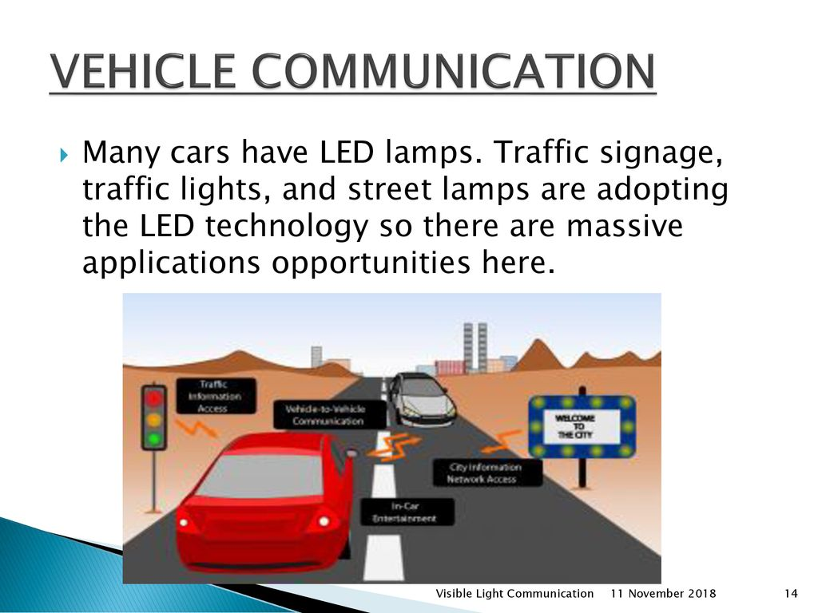
İç mekanların yanı sıra LEDler giderek artan şekilde sokak lambaları, trafik ışıkları, araç ön/arka farlarında kullanılmaya başlanmıştır. Bu bağlamda VLC, son yıllarda üzerinde yoğun çalışmalar sürdürülen Akıllı Ulaşım Sistemleri (Intelligent Transportation Systems, ITS) için de önemli bir kablosuz erişim teknoloji adayı olarak öngörülmektedir. ITS kapsamında yol ve trafik bilgileri gerçek zamanlı olarak elde edilip son kullanıcılara aktarılır.

Slide 19
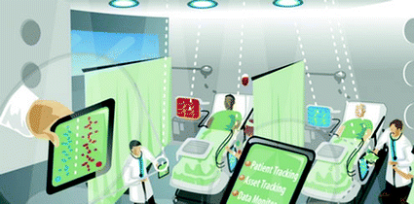
VLC'yi hastanelerde ve sağlık hizmetlerinde kullanmanın avantajları vardır. Cep telefonları ve Wi-fi, hastanelerin belirli bölümlerinde, özellikle MRI tarayıcılarının çevresinde ve ameliyathanelerde istenmeyen bir durumdur.

Slide 20
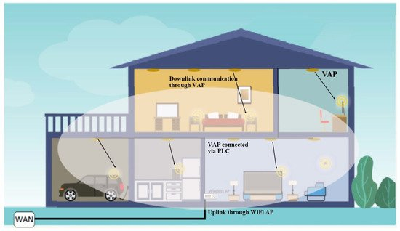
akıllı binalar akıllı aydınlatma gerektirir. VLC ile akıllı aydınlatma, aydınlatma, kontrol ve iletişim için altyapı sağlar ve bir bina içindeki kablolama ve enerji tüketimini büyük ölçüde azaltır.

Slide 21
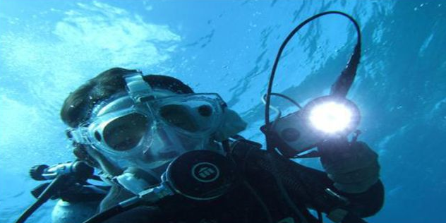
Sualtı haberleşmede radyo dalgaları su altında uzun mesafeler boyunca yayılmazlar.
El feneri görünür ışık vericisinin 7 metre mesafe için sinyal iletebildiği gösterildi

Slide 22
VLC’nin Dezavantajları
➨ VLC tabanlı iletişim, diğer ortam ışık kaynaklarından kaynaklanan parazit sorunlarına sahiptir.
➨ VLC iletişimi, kısa kapsama aralığını destekler.
➨ VLC'yi wifi sistemiyle entegre etmenin zorlukları var.
➨ VLC sisteminin diğer dezavantajları, atmosferik absorpsiyon, gölgeleme, ışın dağılımı vb.

Slide 23
SORULAR
Elektomanyatik tayfı frekans byüklüğüne göre sıralayınız?
Cevap: Gama ışınları – X-ray – Morötesi – Görünür ışık – Kızıl ötesi – Mikrodalga – Radyo dalgaları - Uzun radyo dalgaları
VLC teknolojisinde alıcı olarak hangi optoelektronik cihazları kullanabiliriz?
Cevap: LDR veya foto diyot
VLC teknolojisinin dezavantajları nelerdir?
Cevap:
VLC tabanlı iletişim, diğer ortamdaki diğer ışık kaynakları bozucu etki oluşturabilmektedir
VLC iletişimi, kısa kapsama aralığını destekler.
VLC'yi wifi sistemiyle entegre etmenin zorlukları var.

Slide 24
KAYNAKCA
https://www.academia.edu/25153796/G%C3%B6r%C3%BCn%C3%BCr_I%C5%9F%C4%B1k_Haberle%C5%9Fmesi
https://en.wikipedia.org/wiki/Visible_light_communication#:~:text=Visible%20light%20communication%20(VLC)%20is,of%20optical%20wireless%20communications%20technologies.
https://9lib.net/article/g%C3%B6r%C3%BCn%C3%BCr-i%C5%9F%C4%B1k-haberle%C5%9Fmesi-genel-bi%CC%87lgi%CC%87ler.eqo603kq
https://www.odakarge.com/vlc-gorunur-isik-iletisimi-nedir.html
https://www.mdpi.com/1424-8220/19/5/1153/html

Slide 25
Beni dinlediğiniz için teşekkürler!

